Slide 1
山口県 砂防関係施設点検支援システム
現地点検（iPad）＆とりまとめ編
資料２

Slide 2
目次
〇 画面構成（iPadアプリ）
○ 基本的な操作手順（現地点検・とりまとめ）
〇 前回データがない箇所での点検入力手順
〇 任意図面を活用した点検の操作手順
〇 Ｑ＆Ａ

Slide 3
画面構成（iPadアプリ）

Slide 4
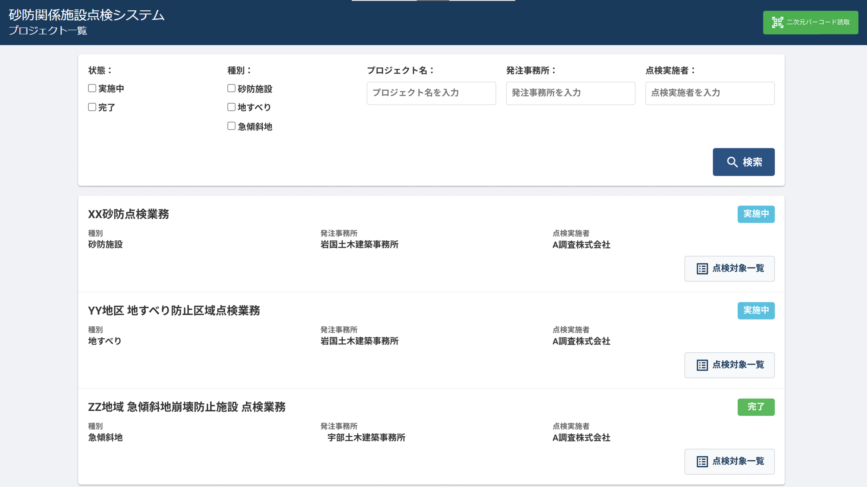
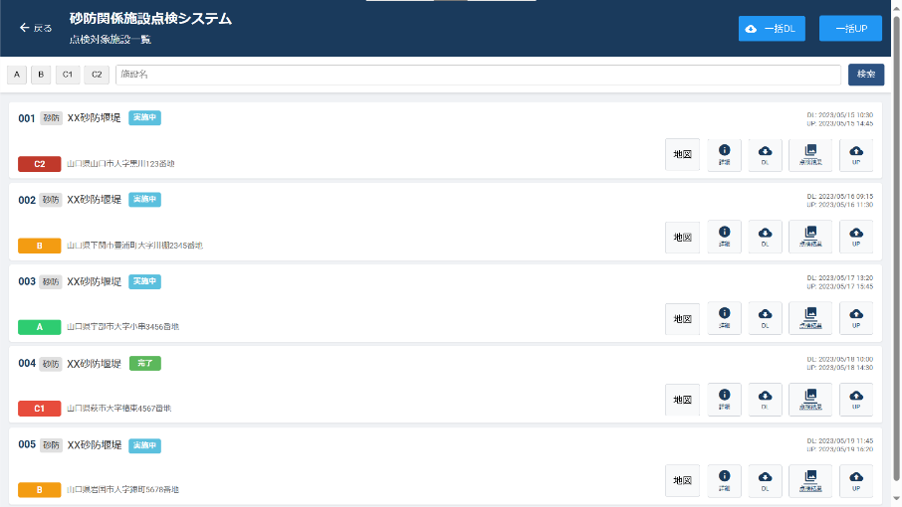
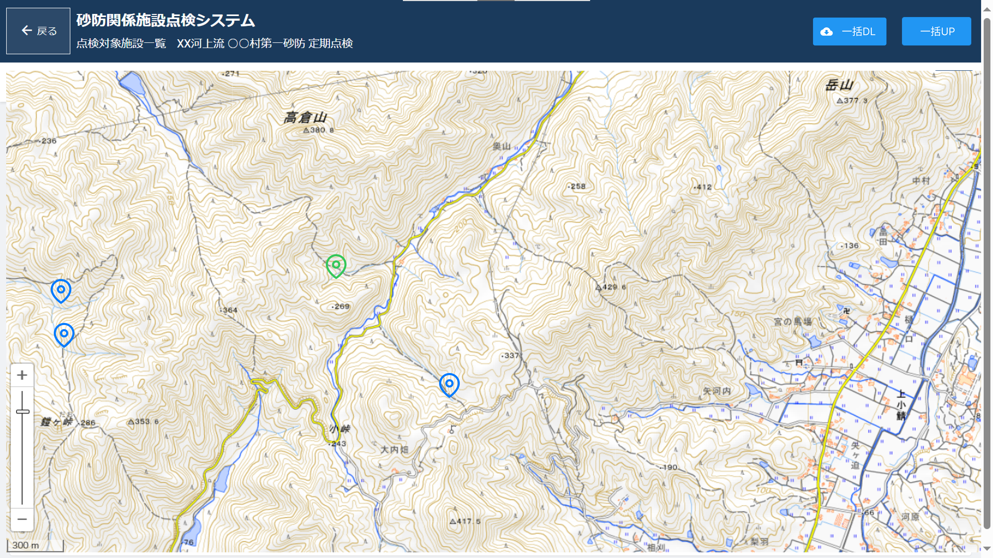
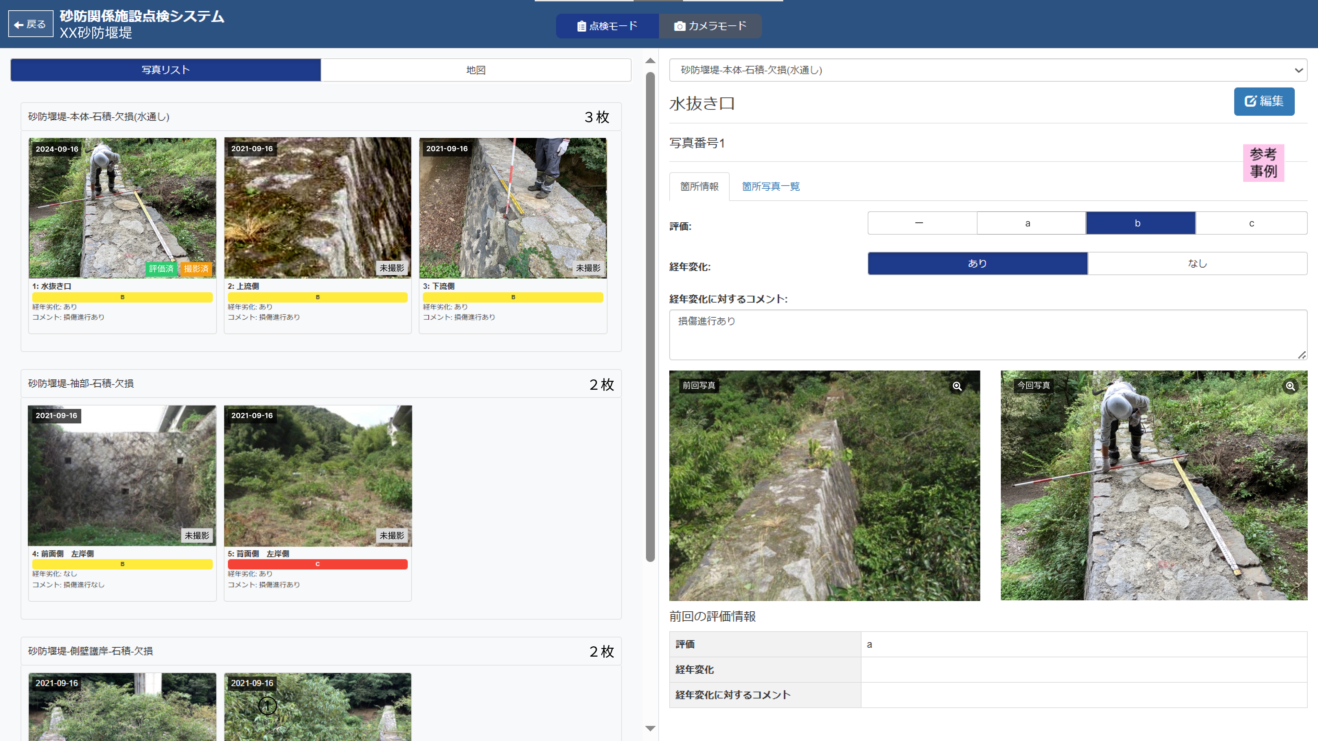
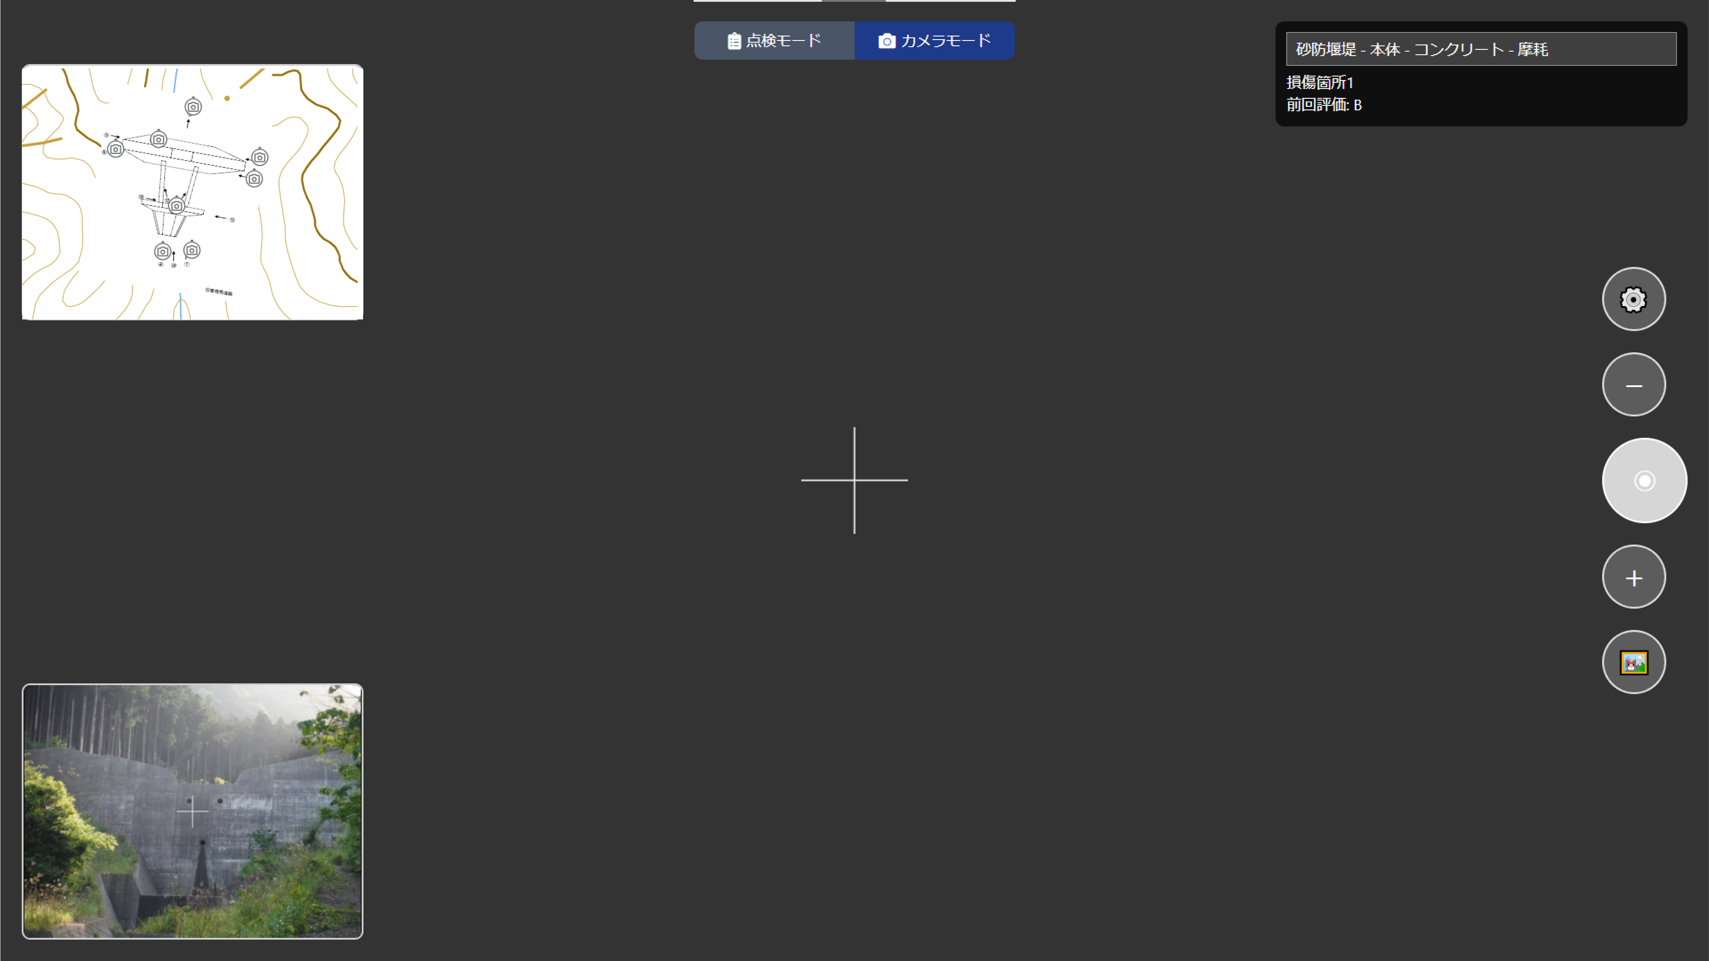
画面構成（iPadアプリ）
施設一覧（リストモード/地図モード）
アプリ起動
プロジェクト一覧
点検詳細画面（点検モード）
点検詳細画面（カメラモード）

Slide 5
画面構成（iPadアプリ）
プロジェクト一覧画面
アプリ起動後のホーム画面。二次元バーコードで読み込んだプロジェクトが一覧で表示される
クラウド画面で表示した二次元バーコードを読み取るためのカメラを起動
状態、種別、プロジェクト名、発注事務所、点検実施者で絞込み検索
実施中、完了の
ステータスを表示
プロジェクトに紐づく施設の一覧を表示
※地すべりの場合は
ブロック一覧を表示

Slide 6

画面構成（iPadアプリ）
点検対象施設一覧画面
プロジェクトに紐づいた施設の一覧画面
データの一括
アップロード・
ダウンロード
施設の絞込み検索
データ
ダウンロード
データ
アップロード
地図画面に遷移
施設諸元を表示
点検詳細画面に遷移

Slide 7

画面構成（iPadアプリ）
点検入力画面（点検モード）
今回写真の追加や評価等を入力するiPadアプリの画面（点検モード）。
左画面は、写真リストと地図を切り替えられ、右画面は、箇所情報と箇所写真一覧を切替えて表示できる。
点検モード/カメラモードの切替
写真リストと地図の切替
箇所情報と箇所写真一覧の切替

Slide 8
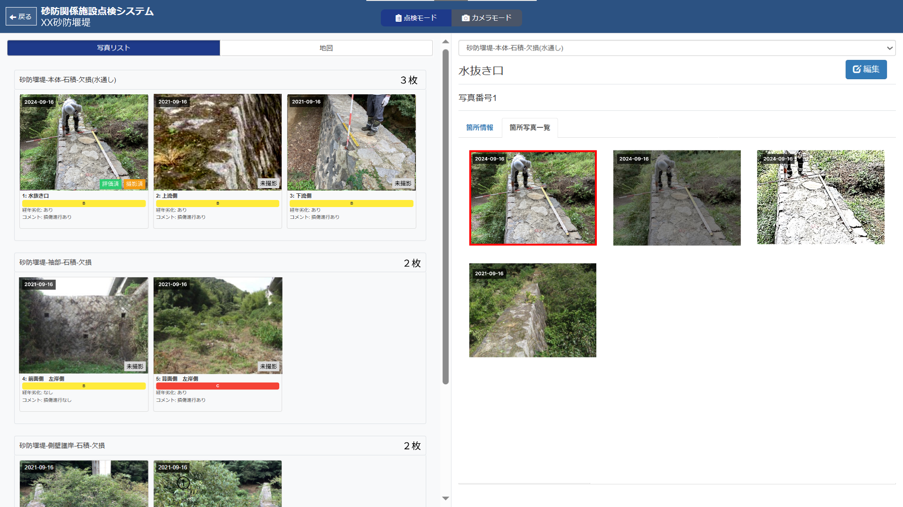
画面構成（iPadアプリ）
点検入力画面（点検モード）
今回写真の追加や評価等を入力するiPadアプリの画面（点検モード）。
左画面は、写真リストと地図を切り替えられ、右画面は、箇所情報と箇所写真一覧を切替えて表示できる。
箇所情報と箇所写真一覧の切替
予備写真、前回までの点検写真がすべて表示される

Slide 9
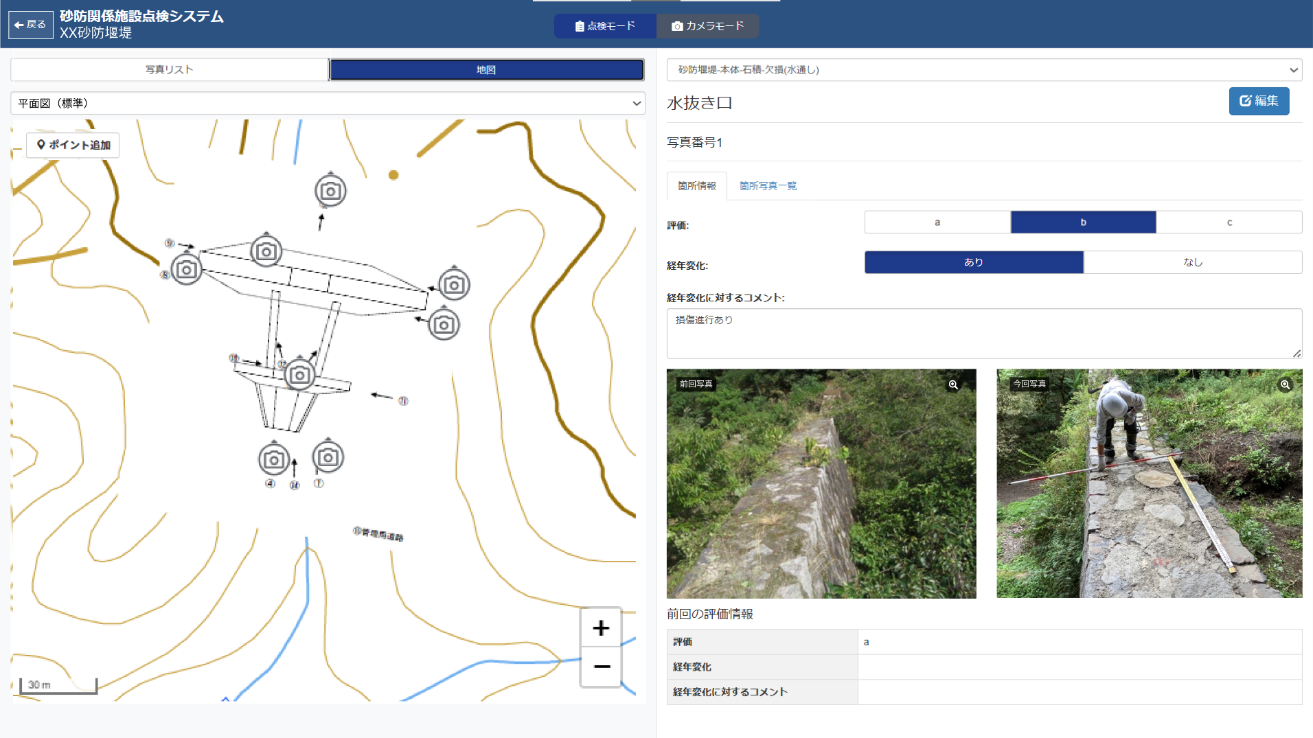
画面構成（iPadアプリ）
点検入力画面（点検モード）
今回写真の追加や評価等を入力するiPadアプリの画面（点検モード）。
地図は、平面図（標準）（地理院地図ベース）のほか、補助図面に切替え可能。
点検モード/カメラモードの切替
平面図（標準）と補助図面の切替
箇所情報と箇所写真一覧の切替
新規写真箇所の追加

Slide 10
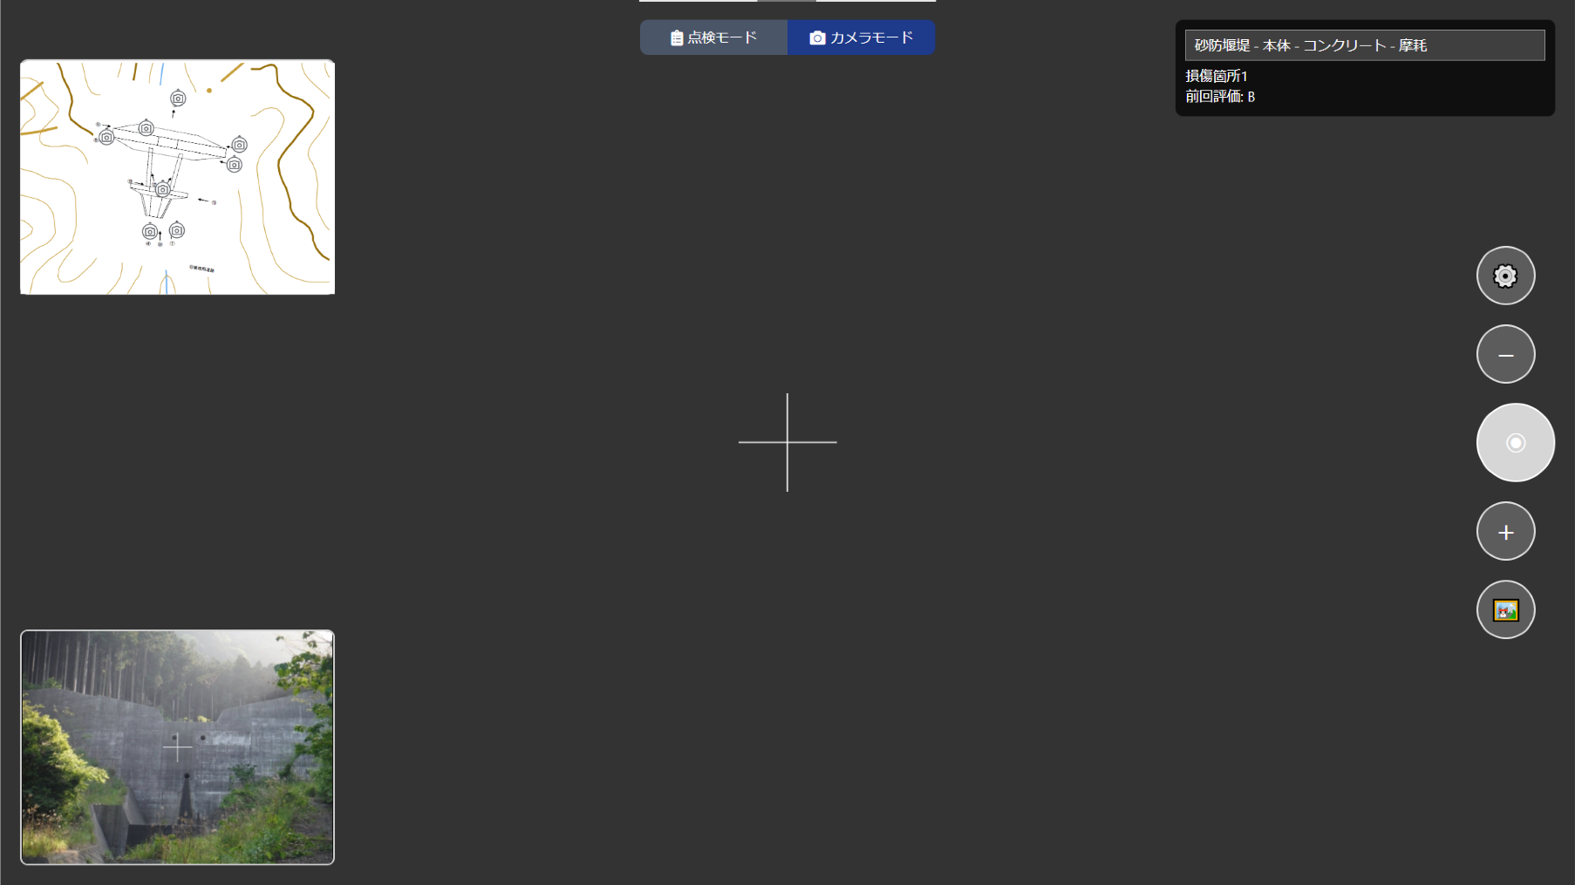
画面構成（iPadアプリ）
点検入力画面（カメラモード）
カメラでの撮影を行う画面。
＜撮影手順＞
左上の地図を拡大して、下絵を選択
⇒損傷位置（または撮影位置（※））を選択
⇒左下の前回写真を参考に、今回の点検写真を撮影
以上の撮影手順を連続して行うことができる。
iPad 点検編集画面
点検モードとカメラモードの切替
写真箇所の情報を表示
地図または補助図面上で
写真箇所を選択する
タイマー等の設定
カメラロールから選択
上の地図で選んだ写真箇所の
前回点検写真が表示される
※地図（図面）上のプロット場所は、損傷位置と撮影位置のどちらかとなる。
点検項目が「その他」の場合、撮影者の位置（撮影位置）を表し、
点検項目が「その他」以外の場合は、損傷そのものの位置（損傷位置）を表す。

Slide 11
基本的な操作手順（現地点検・とりまとめ）

Slide 12

基本的な操作手順（現地点検・とりまとめ）
手順①-１ 施設一覧から対象の施設の「点検詳細」をタップする。
＜全体のフロー＞

Slide 13
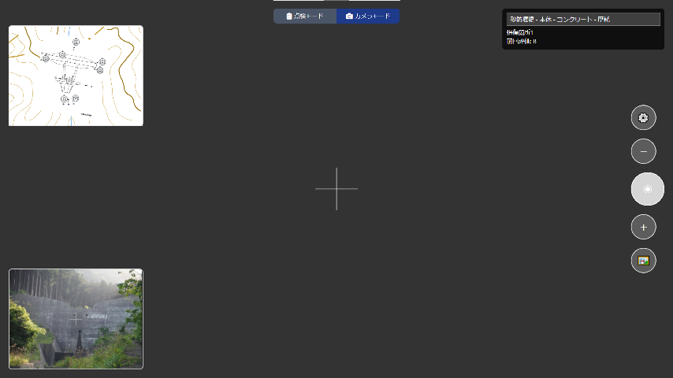
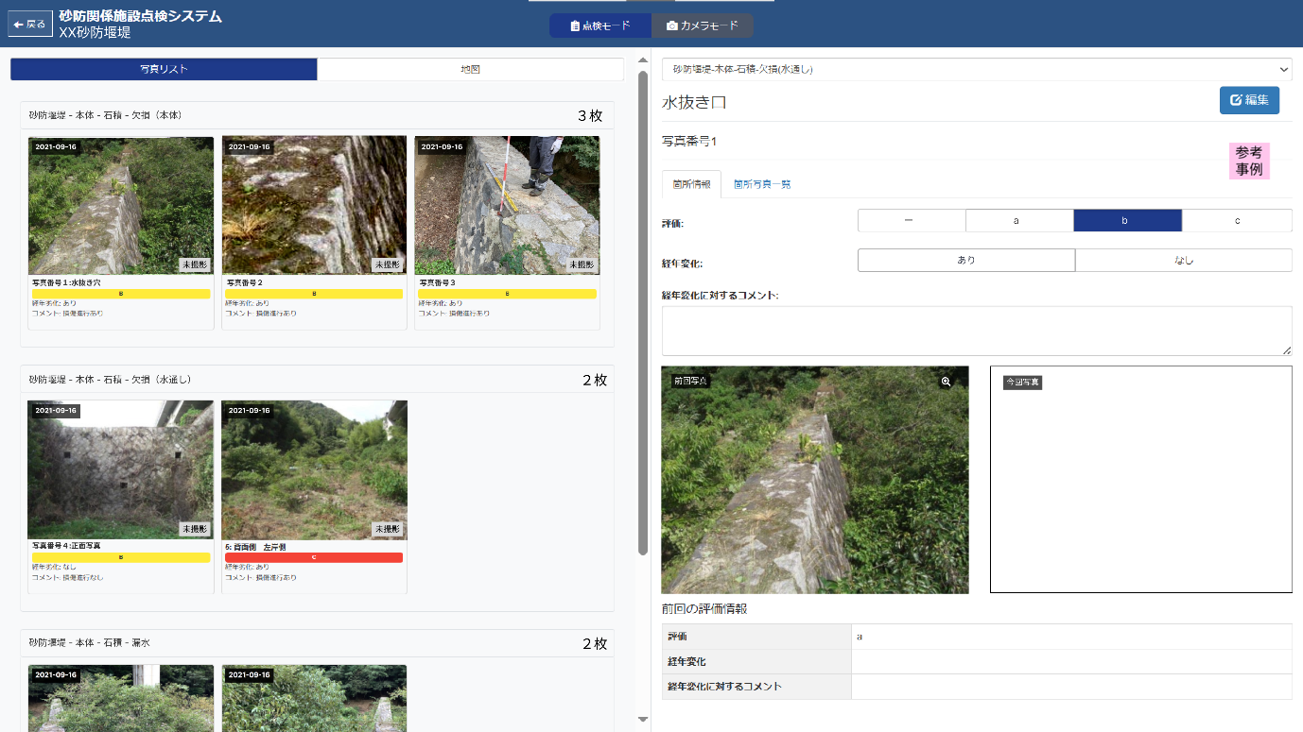
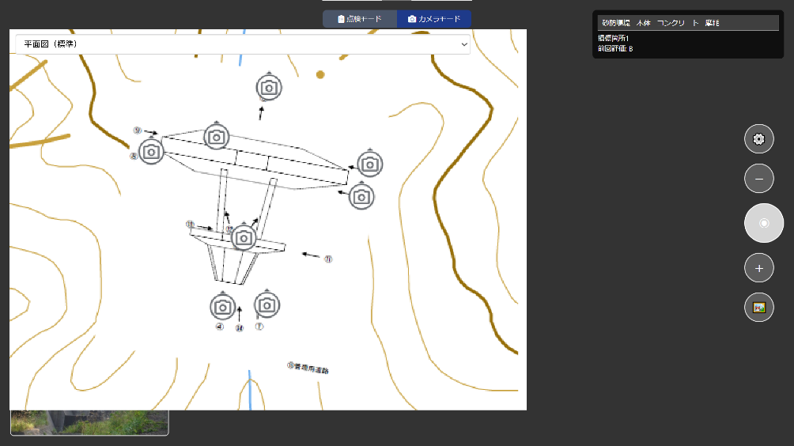
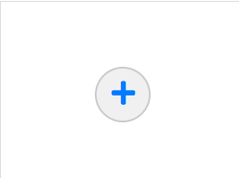
基本的な操作手順（現地点検・とりまとめ）
手順①-２
点検入力画面を開き、カメラモードを起動する。
手順①-３ 左上の地図をタップして拡大表示し、
今回写真を撮影する写真アイコンを選択する。
※写真番号がない箇所での新規写真追加方法は、
「前回データがない箇所での点検入力手順」を参照。

Slide 14


基本的な操作手順（現地点検・とりまとめ）
手順①-４ 前回写真が登録されている場合は、
選択した写真番号に連動して、左下に前回写真が表示される。
前回写真を参考に画角を調整し、撮影ボタンをタップする。
カメラモードを起動したまま、
手順①-２～３を繰り返し、写真撮影を行っていく。
手順①-５ 上のタブから、点検モードに戻る。
評価（a,b,c）や経年変化の有無を選択し、
経年変化に対するコメントを入力する。
写真撮影した箇所は、右下に「撮影済」と表示される。
評価まで実施した箇所は、「評価済」と表示される。
全ての枠で「撮影済」「評価済」となったら点検完了。

Slide 15
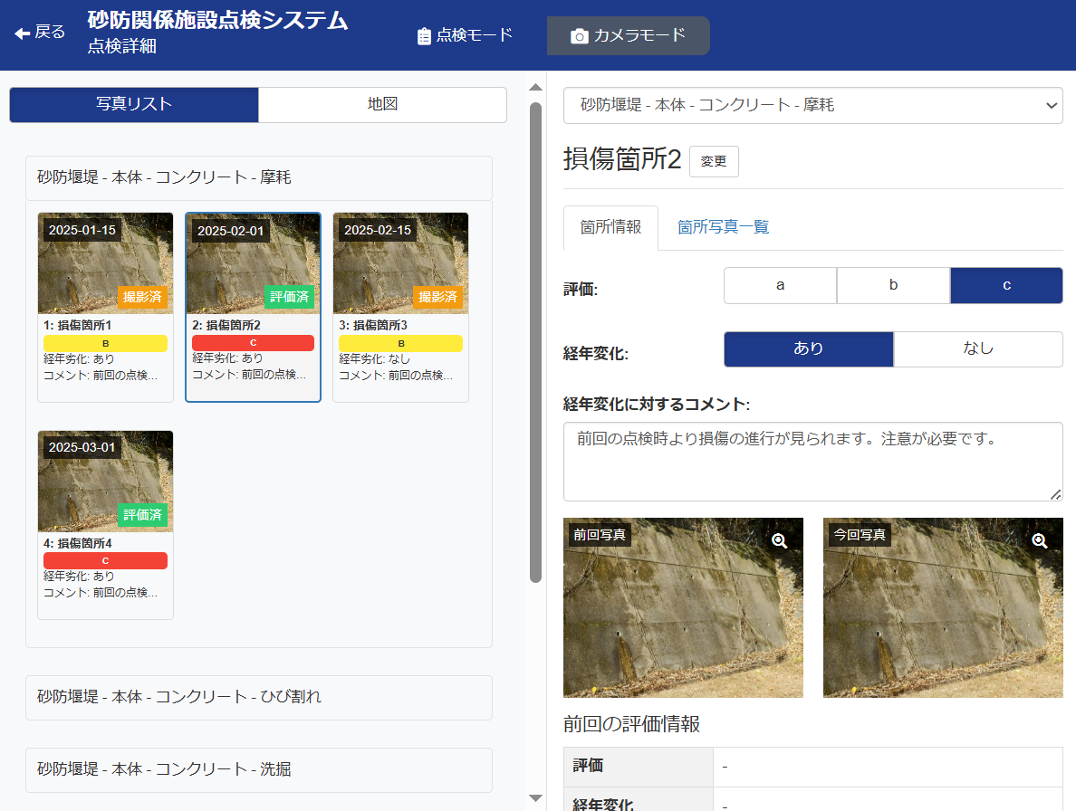
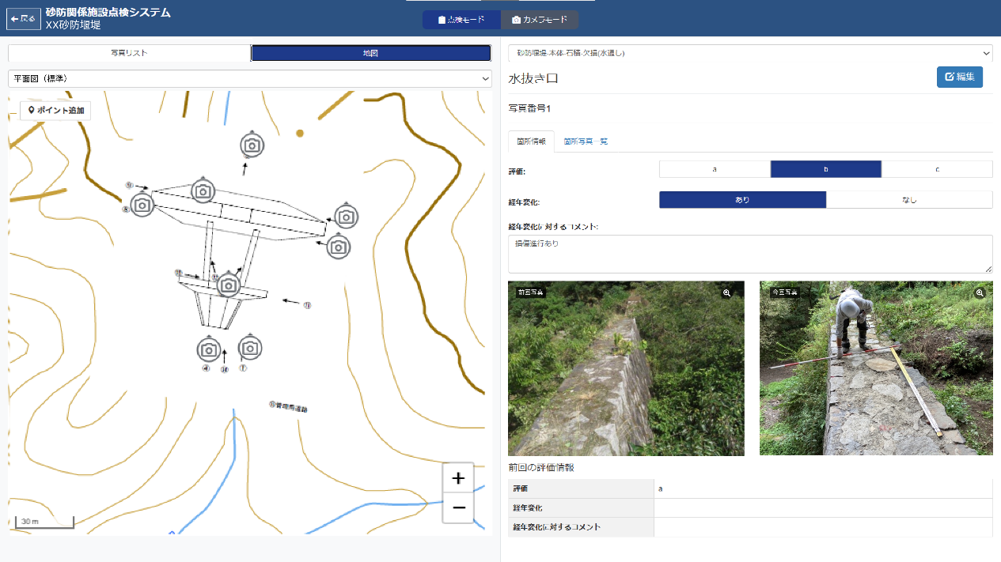
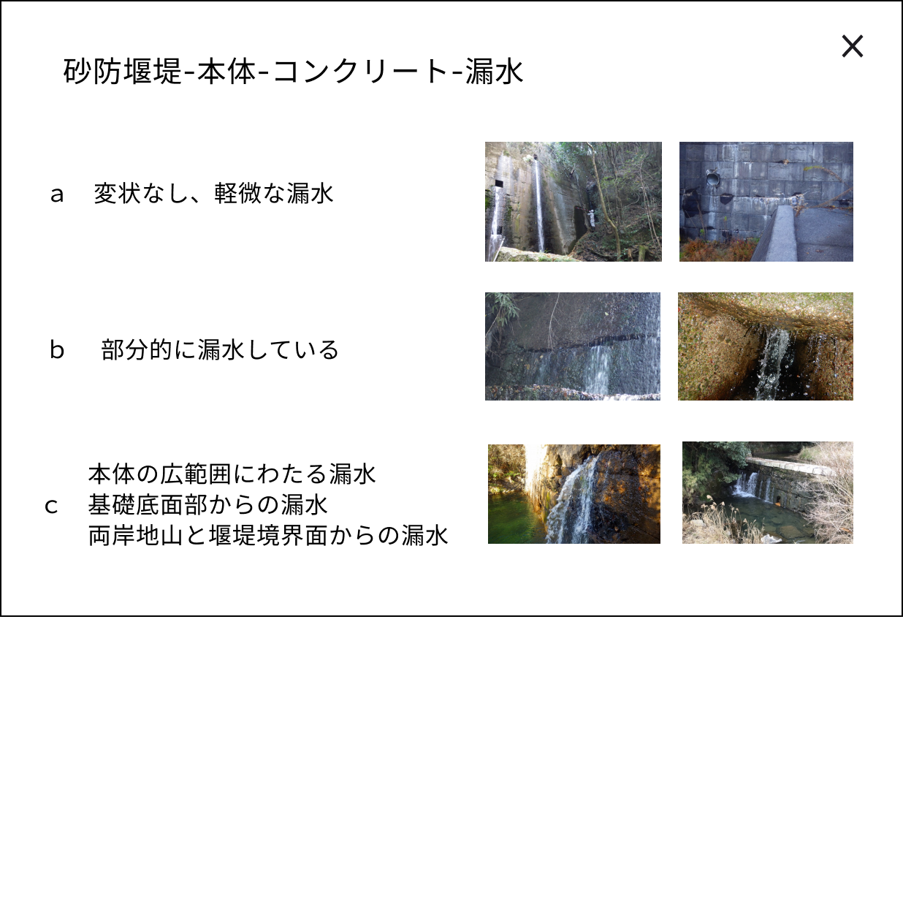
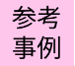
操作手順 –現地作業-
【機能説明】
「参考事例」アイコンをタップすると、選択している点検項目に該当する参考事例写真を参照することができる。
損傷箇所や撮影箇所は、今回写真の位置情報に依らず、今回写真撮影前の写真箇所にて更新される。
写真箇所は、地図上で写真アイコンを選択し、
ドラッグにて調整することができる。

Slide 16
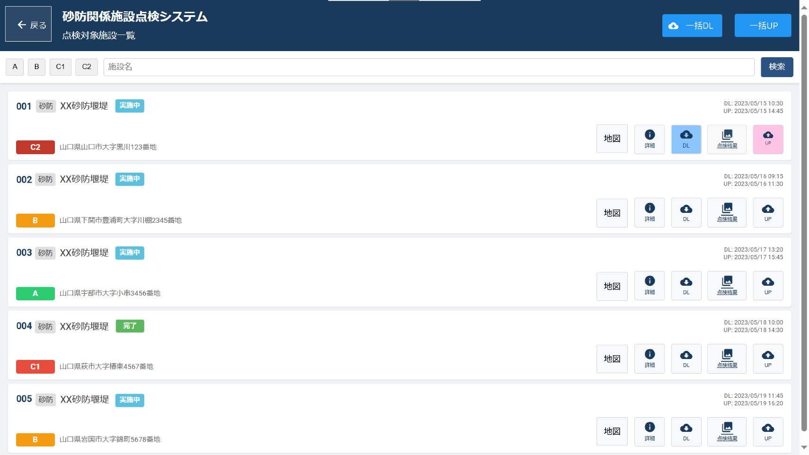
基本的な操作手順（現地点検・とりまとめ）
手順②
点検データをアップロードする
点検が完了した施設は、
アップロードボタンをタップし、
アプリからクラウドに点検データをアップロードする。
受注者
iPad 点検一覧画面
アップロード

Slide 17
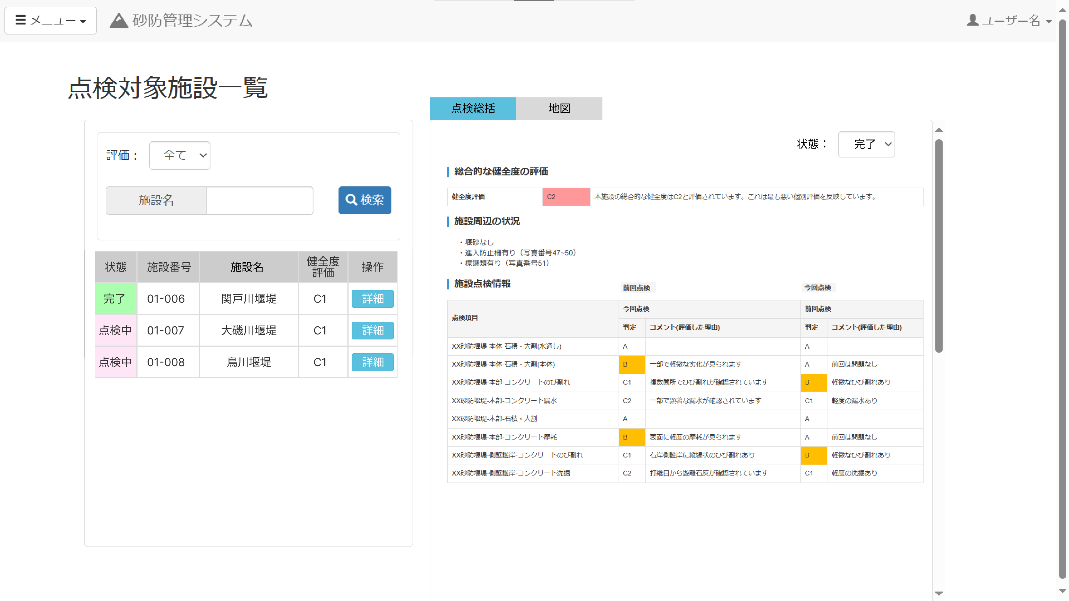
基本的な操作手順（現地点検・とりまとめ）
手順③
点検データを修正し、登録する
クラウド上（PC）で点検データを
適宜修正する。
点検データの修正が完了した施設は、
点検対象施設一覧の点検総括画面にて、ステータスを「点検中」から「完了」に変更する。
受注者
PC 点検記録 総括画面

Slide 18
新規写真箇所の追加手順

Slide 19
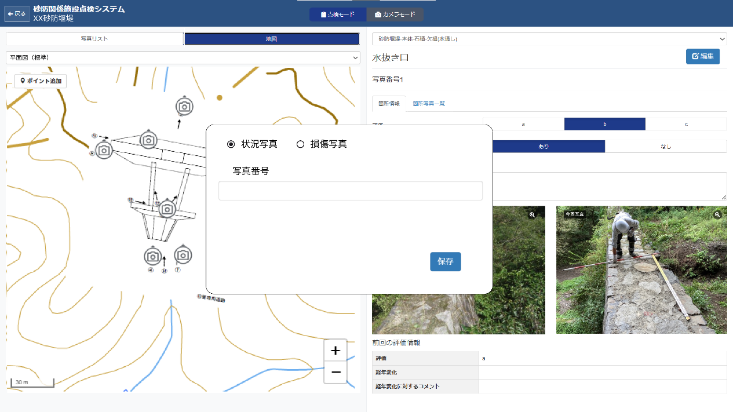
新規写真箇所の追加手順
1巡目点検で写真番号が地図上にプロットされていない場合や、新たに写真番号を追加する場合は、
点検モードの地図画面から、損傷箇所（または撮影箇所）をプロットする必要がある。
地図画面に切替え、「ポイント追加」をタップする。
地図上の場所をタップする。
「状況写真」としての登録か、「損傷箇所」としての登録かを選択し、写真番号を指定して「追加」をタップする。

Slide 20
任意図面を活用した点検の操作手順

Slide 21
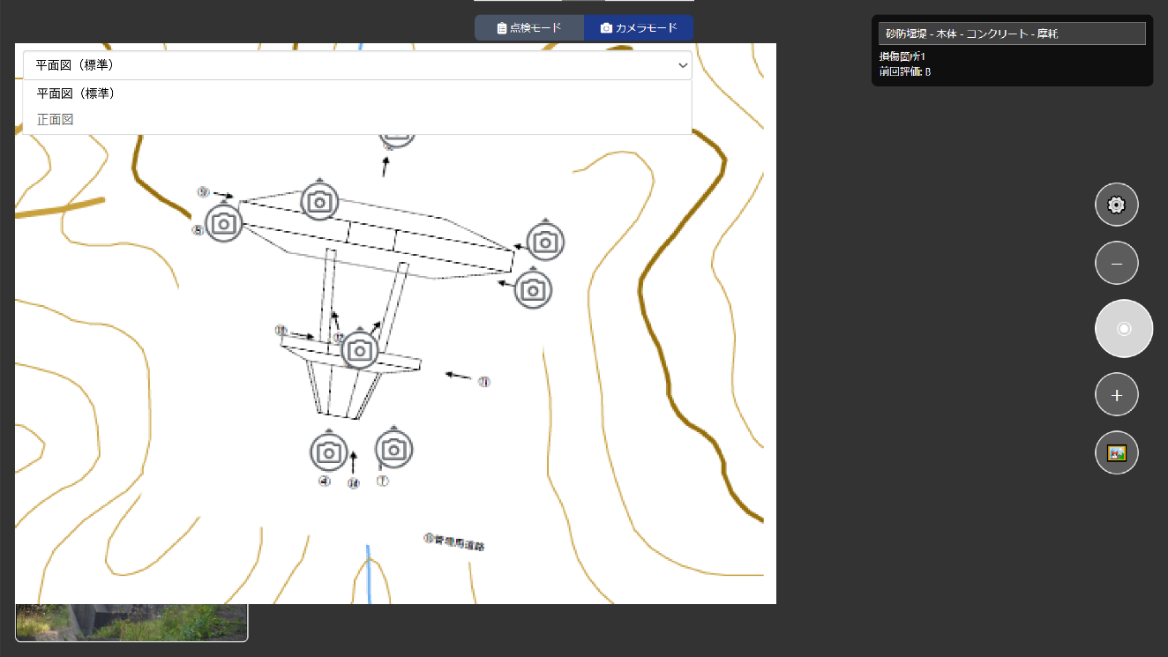
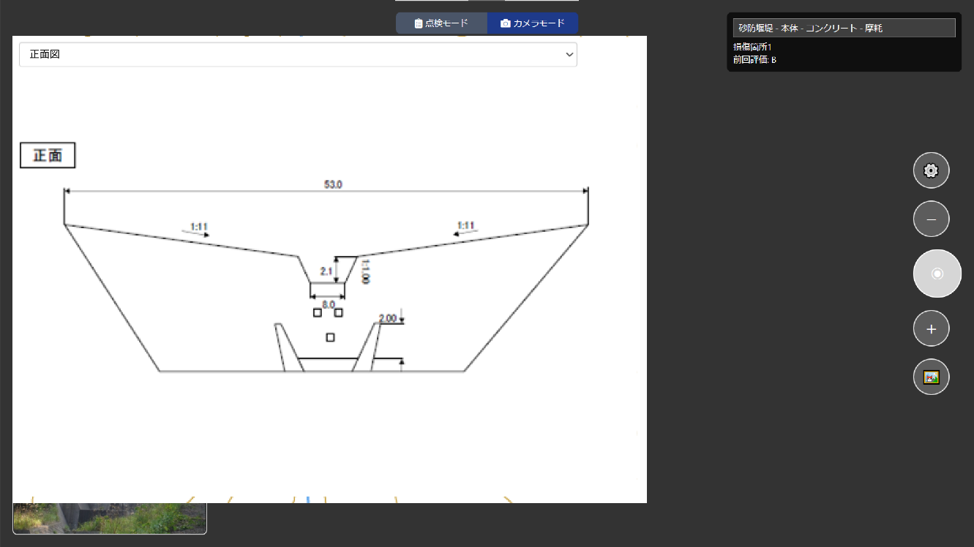

任意図面を活用した点検の操作手順
現地点検手順①－２では、事前準備編で登録した任意図面上の写真番号も選択できる。
カメラモードでの地図拡大時に、上のプルダウンリストから任意図面を選択する。
任意図面上の写真番号を選択し、写真撮影を行う。

Slide 22
Ｑ＆Ａ

Slide 23
Ｑ＆Ａ
現地作業に関するＱ＆Ａ
Ｑ1
前回点検データを点検者が登録する必要があるか。
Ｑ3
オフライン環境でも利用可能か。
Ａ1
対象施設が本システム運用開始から２巡目以降であれば、「前回写真」欄に自動で前回点検の写真が表示されます。
初回利用の場合は「前回写真」欄は空白で表示されます。施設詳細ページに前回の点検票（pdf）を保存していますので、適宜参照しながら点検をお願いします。
Ａ3
利用可能です。
オフライン環境では、データのダウンロードやアップロードができない、GPS精度低下など一部制約がありますので、事前確認をお願いします。
Ｑ2
UAVの画像や動画、点群データを取り込み可能か。
Ｑ4
GPSの精度が低く、写真位置の緯度経度が
ずれた場合、修正可能か。
Ａ2
iPad点検アプリのメディア管理画面にて、iPad内のファイルや外部入力ファイルを取り込み、クラウドにアップロードすることができます。
大容量の場合は、PC（クラウド）画面のメディア管理画面からアップロードを推奨します。
Ａ4
写真撮影位置や向きは、任意に修正可能です。

Slide 24
Ｑ＆Ａ
点検結果取りまとめに関するＱ＆Ａ
Ｑ4
工期延長した場合はどうするか。
Ｑ1
帳票出力が不要とあるが、業務報告書にはどのようにとりまとめればよいか。
Ａ4
業務工期を延伸する場合は、受注者にてプロジェクト編集画面から工期終了日を修正してください。
Ａ1
報告書本文に、「点検記録は『山口県 砂防関係施設点検支援システム』に登録を行った」旨を記していただければ問題ありません。
Ｑ5
工期終了後も点検記録の修正は可能か。
Ｑ2
帳票の出力は可能か。
Ａ5
工期終了後90日間は、システムにアクセス可能としています。その間は点検記録の修正が可能です。
Ａ2
帳票の出力機能はありません。
PDF等が必要な場合は、システム画面をブラウザ機能により画面印刷してご利用ください。
Ｑ6
オリジナルデータの納品は不要か。
Ｑ3
修補記録や台帳は保存可能か。
Ａ6
システム化に伴い、不要となります。
写真データ等が必要な場合はメディア管理画面からダウンロードしてください。
Ａ3
施設詳細画面にて、任意のファイル形式で保存可能です。
台帳は、最新版のＰＤＦファイルを保存済みです。

